Slide 1
展示个人主页
Web网站功能模块开发(原生)
黄健聪

Slide 2
如何访问别人的网站？

Slide 3



查询网址来源
查询网址内容
输入网址
返回查询结果

Slide 4
是怎么做到呢？

Slide 5
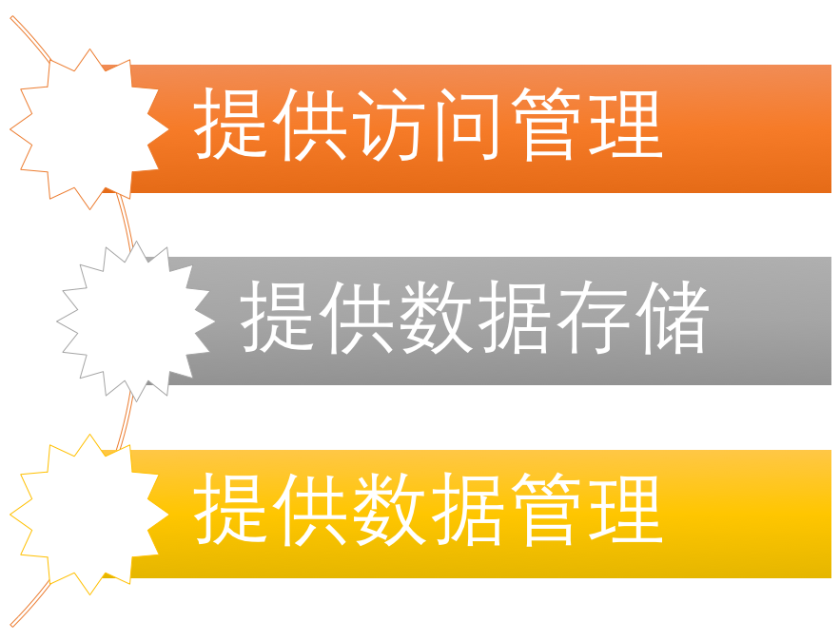
网站能被访问主要“功臣”
1
什么鬼？？？
2
web服务器
这是它主要三大功能
3

Slide 6
你们想做吗？

